Slide 1
Bygg, utrulling og provisjonering på Windows
Heldagsworkshop
BEKK Fagdag
Mads Nyborg – Bent Kristiansen – Espen Ekvang
08/11/13

Slide 2
Agenda
Før lunsj
Introduksjon til octopus
Flyten fra innsjekk til deploy
Oppgave: få opp flyten på egen maskin
Etter lunsj
Hackaton med forskjellige oppgaver

Slide 3

Team city
Byggeverktøy blant annet for .NET løsninger
Oversikt over ulike bygg gjennom et dashboard
Mulighet for å trigge bygg basert på endringer i repository (f.eks Git)
Kan kjøre tester som en del av bygg
Kan benyttes sammen med Octopus for å rulle ut et vellykket bygg
Mer info på http://www.jetbrains.com/teamcity/

Slide 4

Octopus
Utrullingsverktøy for .NET utviklere
Oversikt over ulike miljøer gjennom et dashboard
Mulighet for å definere ulike variabler for hvert miljø
Kan utføre .NET Web transformations på alle *.config filer
Koden som skal rulles ut pakkes i en NuGet pakke
Gratis for ett prosjekt
Mer info på http://octopusdeploy.com

Slide 5
Octopus forts.
Installasjon
Èn Octopus-server
Èn tentacle for hvert miljø

Slide 6
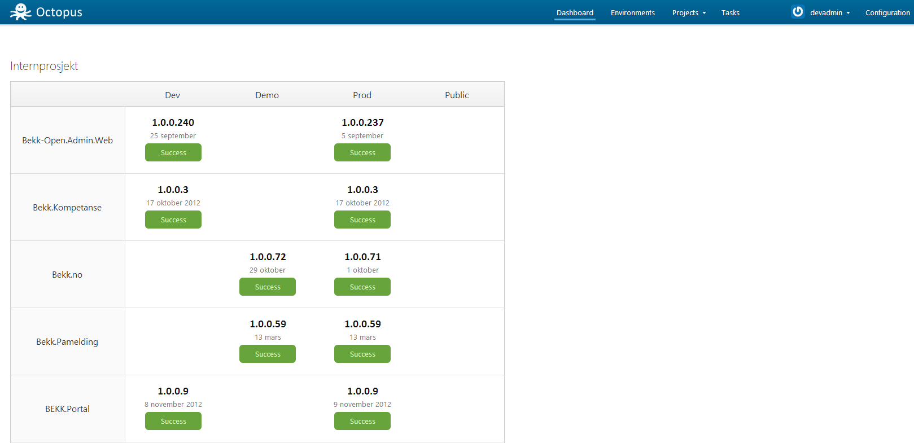
Octopus - Dashboard

Slide 7
Flyt – Innsjekk til deploy

Slide 8
Demo
Notes:
Vise happyflow

Slide 9
Oppgaver
http://bit.ly/1av6Kre

